Slide 1
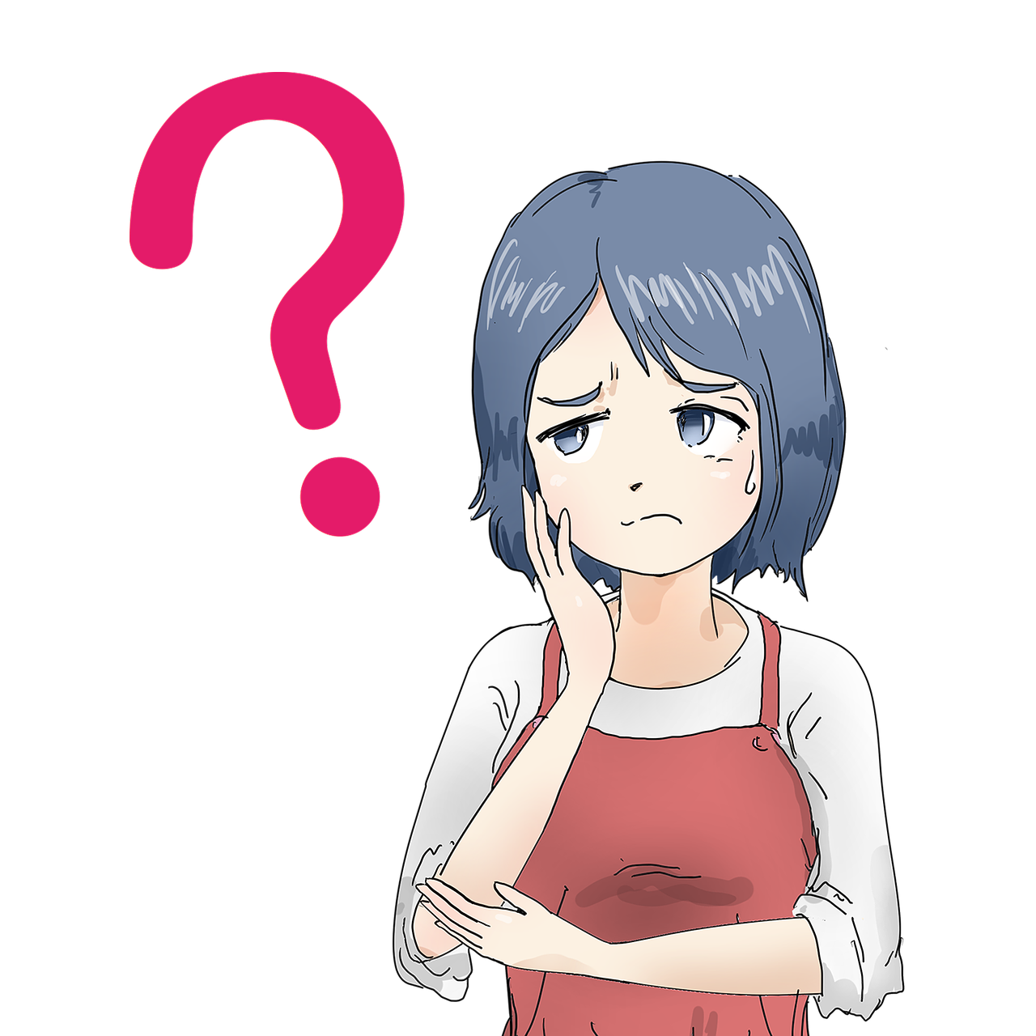
如何感受轻松？从马桶清洁着手

Slide 2
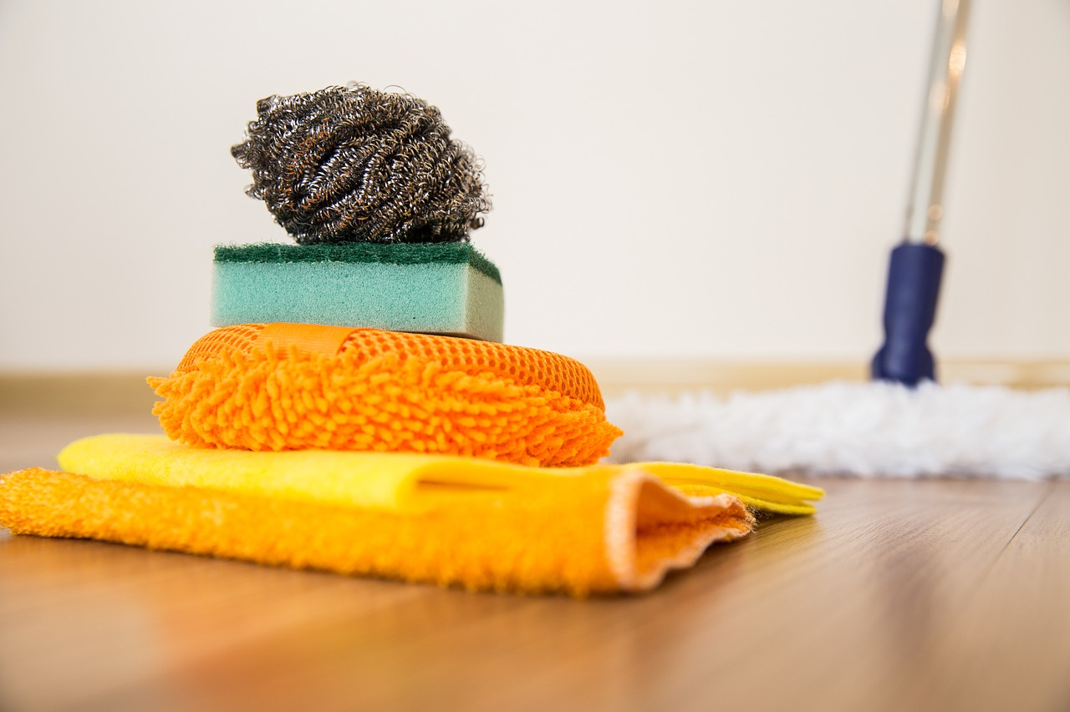

扫除清单 | 马桶清洁 | 全屋卫生间清洁
步骤1
刷洗
马桶清洁
全屋卫生间清洁

Slide 3
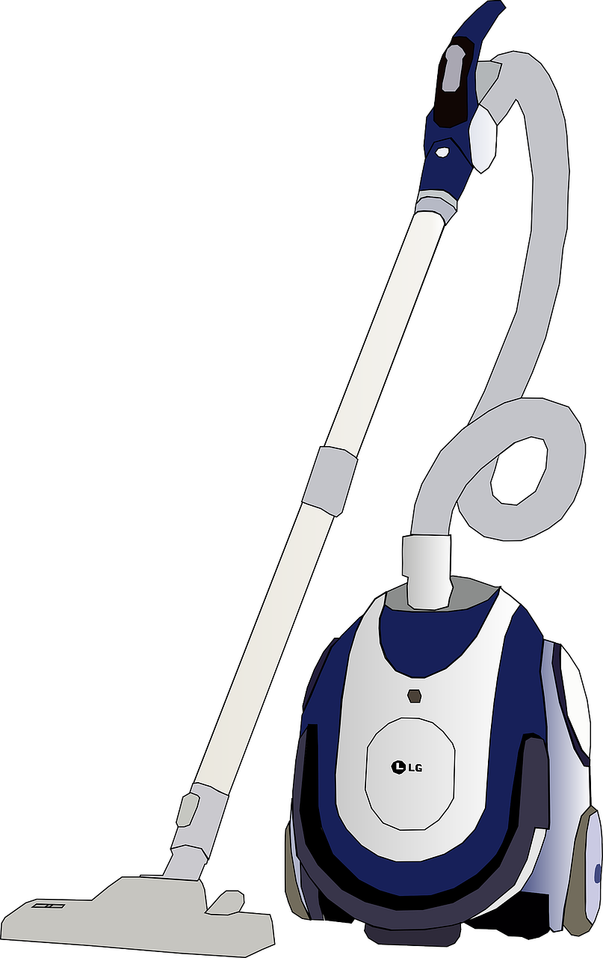
扫除清单 | 马桶清洁 | 全屋卫生间清洁
步骤2
去污
马桶清洁
用马桶刷清洗马桶内壁

Slide 4
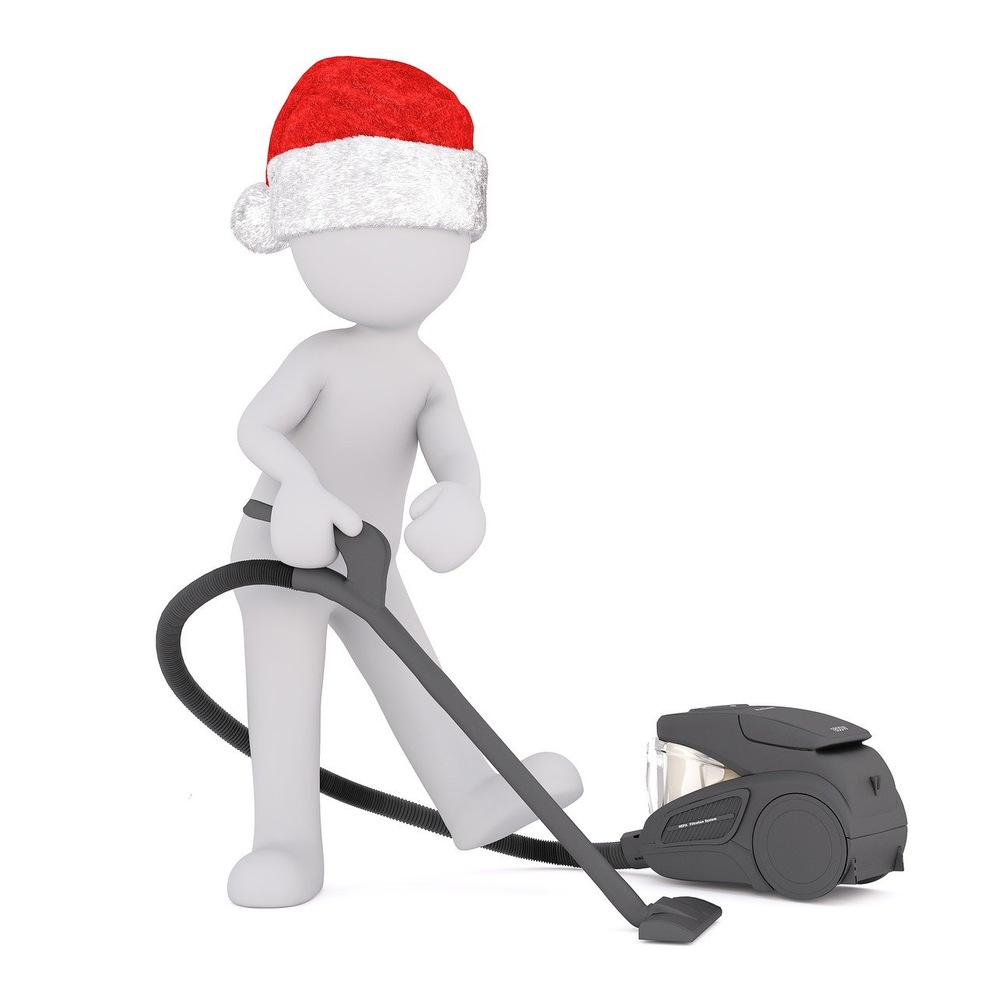
扫除清单 | 马桶清洁 | 全屋卫生间清洁
步骤3
擦拭外部
马桶清洁
使用去污剂去除顽固污渍

Slide 5
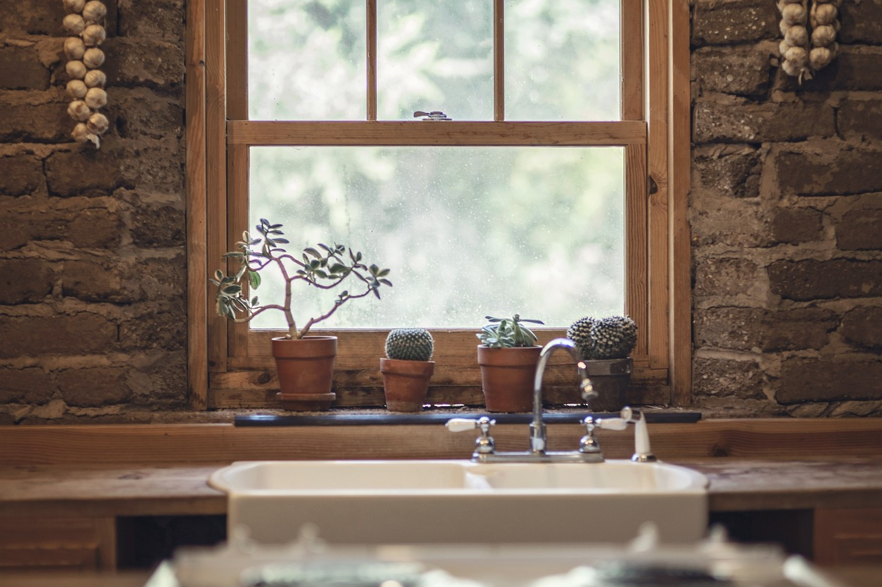
扫除清单 | 马桶清洁 | 全屋卫生间清洁
步骤4
消毒
马桶清洁
用湿布擦拭马桶外部

Slide 6
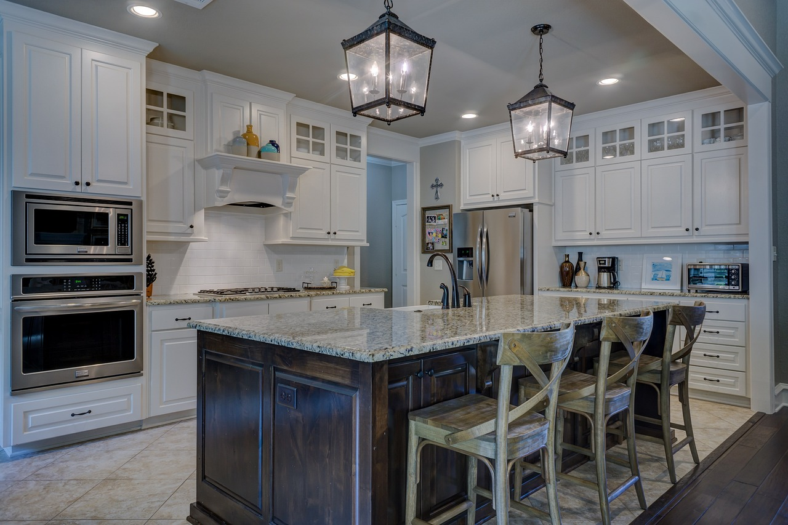
扫除清单 | 马桶清洁 | 全屋卫生间清洁
步骤5
清洁地板
马桶清洁
使用消毒剂进行消毒

